Slide 1

Ako znižovať zaostávanie regiónov Slovenska
Dôležité štatistiky a odporúčania INEKO
Peter Goliaš, INEKO, 27.4.2017
Spoločný seminár INEKO a Zastúpenia EK v SR

Slide 2
Porovnanie so zahraničím
OECD, 2014: SR patrí medzi štáty s najväčšími regionálnymi rozdielmi:
  Podľa príjmu 29. priečka spomedzi 32 krajín
  Podľa ne/zamestnanosti 21. priečka z 33 krajín
Príčiny:
  Dlhodobo nižšie príjmy regiónov v porovnaní s BA krajom (vyššie regionálne rozdiely podľa príjmu sú už len v Turecku, Mexiku a Izraeli)
  Dlhodobé zaostávanie východného a južného Slovenska v miere nezamestnanosti
V porovnaní s blízkym zahraničím regióny SR väčšinou predstihujú susedné regióny vo výške príjmu, avšak zaostávajú v ne/zamestnanosti

Slide 3
Zdroj: Štatistický úrad SR na základe údajov Ústredia práce, sociálnych vecí a rodiny SR

Slide 4
Zdroj: Štatistický úrad SR na základe údajov Ústredia práce, sociálnych vecí a rodiny SR, prepočty INEKO

Slide 5
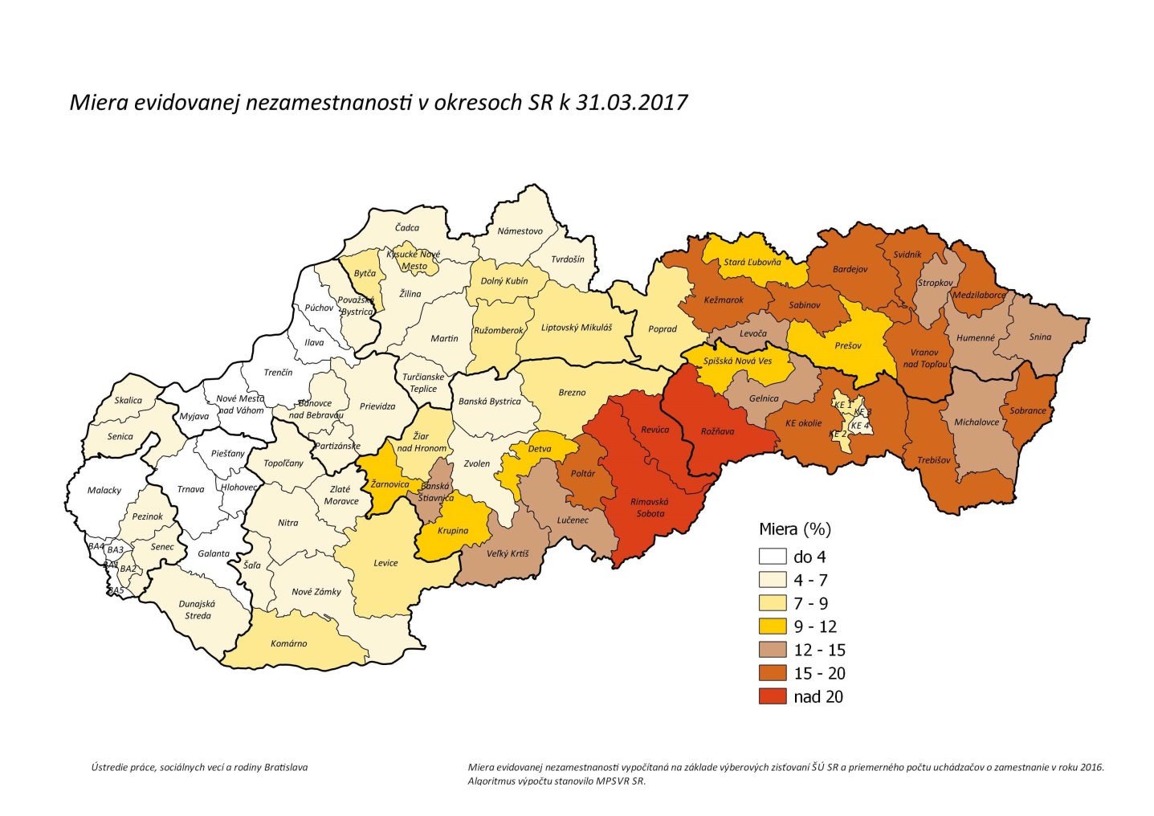

Slide 6
Zdroj: Ústredie práce, sociálnych vecí a rodiny SR

Slide 7
Zdroj: Ústredie práce, sociálnych vecí a rodiny SR
Vývoj miery nezamestnanosti v období marec 2016 - marec 2017:
 | Pokles o:
12 najmenej rozvinutých okresoch | 1,32 percentuálneho bodu
12 ďalších okresov s najvyššou nezamestn. | 1,46 bodu
SR | 1,85 bodu

Slide 8
Zdroj: Štatistický úrad SR

Slide 9
Zdroj: Atlas rómskych komunít 2013, Štatistický úrad SR

Slide 10
Zdroj: Ústredie práce, sociálnych vecí a rodiny SR, Atlas rómskych komunít 2013

Slide 11
Zdroj: Správa o sociálnej situácii obyvateľstva SR za rok 2015

Slide 12
Zdroj: Správy o sociálnej situácii obyvateľstva SR za roky 2005 až 2015

Slide 13
Zdroj: Správy o sociálnej situácii obyvateľstva SR za roky 2005 až 2015, prepočty INEKO

Slide 14
 | 2000 | 2004 | 2008 | 2012 | 2016
Bratislavský kraj | 100% | 141% | 191% | 208% | 235%
Trnavský kraj | 100% | 139% | 193% | 210% | 238%
Trenčiansky kraj | 100% | 134% | 183% | 210% | 240%
Košický kraj | 100% | 139% | 182% | 199% | 224%
Žilinský kraj | 100% | 136% | 191% | 214% | 240%
Banskobystrický kraj | 100% | 134% | 182% | 205% | 236%
Nitriansky kraj | 100% | 137% | 189% | 206% | 235%
Prešovský kraj | 100% | 138% | 181% | 203% | 234%
Zdroj: Štatistický úrad SR, prepočty INEKO

Slide 15
Zdroj: Prepočty INEKO na základe údajov ŠÚ SR

Slide 16
Odporúčania INEKO
Merať regionálne rozdiely a vyhodnocovať dopady opatrení
Znížiť odvody pre ľudí s nízkym príjmom
Posilniť súbeh sociálnych dávok a príjmu z práce
Pomáhať nezamestnaným pri hľadaní práce a zvyšovaní kvalifikácie
Motivovať školy k lepším výsledkom pri uplatnení absolventov
Integrovať marginalizované skupiny obyvateľstva
Zlepšovať dostupnosť dopravnej infraštruktúry
Zlepšovať podnikateľské prostredie

Slide 17
Ďakujem za pozornosť!
Pre viac informácií pozri: http://www.ineko.sk/clanky/ako-znizovat-regionalne-rozdiely-na-slovensku
Regionálne rozdiely v SR – prehľad dôležitých štatistík vrátane odporúčaní INEKO

